Slide 1
Laboratorio ASD lez. 6
Francesco Camastra
francesco.camastra@uniparthenope.it

Slide 2
Docenti
Prof. Francesco Camastra (titolare del corso)

Slide 3
Orari
Gruppo I
Martedì 14.30-16.30
(aula Informatica 1, Secondo Piano)
Mercoledì 8.30-10.30 (aula Informatica 1, Secondo Piano)
Gruppo II
Martedì 16.30-18.30
(aula Informatica 1, Secondo Piano)
Mercoledì 16.30-18.30 (aula Informatica 1, Secondo Piano

Slide 4
Ricevimento
Orario: Mercoldì 14.00-16.00
Dove: Stanza 430, Quarto piano, Centro Direzionale, Isola C4
Per il ricevimento è OBBLIGATORIO inviare una email di prenotazione almeno due giorni prima del giorno di ricevimento.
email del Docente: francesco.camastra@uniparthenope.it
Pagina del Docente: dsa.uniparthenope.it/francesco.camastra

Slide 5
Prerequisiti
Programmazione I
Programmazione II
NOTA BENE: Le propedeuticità non sono obbligatorie….. Ossia potete sostenere l’ esame senza aver dato Programmazione I e Programmazione II

Slide 6
Frequenza
La Frequenza del laboratorio non è obbligatoria

Slide 7
Modalità dell’ esame
Esame Congiunto con Algoritmi e Strutture Dati
Svolgimento di un progetto da scegliersi tra una lista di progetti che verrà comunicata

Slide 8
Testi Consigliati
ALGORITMI:
Robert Sedgewick, Algoritmi in C++, Addison Wesley
Cormen, Leiserson, Rivest, Stein, Introduzione agli Algoritmi e alle strutture Dati (seconda edizione), Mc Graw Hill.
Linguaggio C++
B. Stroustrup, The C++ programming Language, Addison Wesley ( in Italiano: "C++ Linguaggio, libreria standard, principi di programmazione", Addison-Wesley, ISBN:88-7192-078-3)
Qualunque manuale universitario di C++ può andar bene …

Slide 9
Programma del Corso (orientativo)
Linguaggio C++
Divide-et-Impera. Mergesort
Algoritmi di Ordinamento (Quicksort, RadixSort, Bubble Sort, Bucket Sort)
Algoritmi Greedy
Algoritmi di Programmazione Dinamica (Problema dello Zaino)
Heap and Heapsort
Alberi binari di Ricerca
Alberi Red-Black
Tabelle Hash
Algoritmi su Grafi

Slide 10
Public, Private, Protected
Nella dichiarazione di una classe le keyword
public, private, protected determinano la visibilità
di metodi e variabili della classe:
public: metodi e variabili public sono visibili al di fuori della classe stessa
private: metodi e variabili private sono visibili solo da metodi della classe stessa
protected: metodi e variabili protected sono visibili dai metodi della classe e da metodi di classi che ereditano da questa

Slide 11
Inizializzazione degli Attributi di una Classe
Le inizializzazioni degli attributi di una classe non possono essere incluse nella dichiarazione della classe stessa.
class Rettangolo
{ private:
double altezza= 0.0; // ERRORE
double larghezza= 0.0; // ERRORE
public:
double area() { return (larghezza * altezza)}
void modifica(double, double)
};

Slide 12
Costruttore
Esiste uno speciale tipo di metodo, chiamata costruttore, specificatamente progettato per inizializzare gli oggetti.
I costruttori sono metodi invocati ogni volta che un oggetto viene dichiarato ed hanno lo scopo di inizializzare l’ oggetto.
I costruttori si distinguono dagli altri metodi perché hanno lo stesso nome della classe e non restituiscono alcun valore.
Definire un costruttore che restituisce un valore è errore.
E’ buona prassi definire un costruttore per ogni classe definita.

Slide 13
Costruttore per la classe Rettangolo
Definiamo un costruttore per la classe Rettangolo.
class Rettangolo{
private:
double altezza;
double larghezza;
public:
Rettangolo() { larghezza= altezza= 0; }
double area() { return (larghezza * altezza)}
void modifica(double, double)
};

Slide 14
(cont.)
Il costruttore Rettangolo() viene invocato ogni volta che viene definito un oggetto di tipo Rettangolo ed inizializza a zero i dati membro lunghezza e larghezza dell’ oggetto.
Quando dichiaramo un nuovo oggetto ad es:
Rettangolo Rect;
// chiama all’ atto della dichiarazione il metodo Rettangolo
I costruttori non sono obbligatori ma fortemente consigliati.
Se una classe non possiede il costruttore, il C++ fornisce un costruttore di default con corpo nullo.

Slide 15
Costruttori con argomenti
È possibile definire più costruttori che accettano diversi argomenti in input (overloading)
class Rettangolo{
private:
double altezza;
double larghezza;
public:
Rettangolo() { larghezza= altezza= 0; } // costruttore di default
Rettangolo (double W,double H) { larghezza=W; altezza=H;}
double area() { return (larghezza * altezza)}
void modifica(double, double)
};

Slide 16
(cont.)
Per utilizzare il construttore
Rettangolo(double W, double H)
Invece del default (Rettangolo Rect) utilizzeremo la dichiarazione (ad esempio):
Rettangolo Rect(1.0,2.0);
// inizializza larghezza ed altezza rispettivamente a 1.0 e 2.0

Slide 17
Costruttore copia
È possibile definire un particolare costruttore detto costruttore copia che viene invocato quando si crea un oggetto e lo si vuole inizializzare mediante un oggetto preesistente della stessa classe.
Il costruttore copia si distingue dagli altri in quanto accetta come input un riferimento ad oggetti della propria classe.
Il Costruttore di Copia è utile quando si passa o si ritorna un oggetto ad una funzione.
In generale il Costruttore di Copia è utile quando si copia un oggetto.

Slide 18
Costruttore copia: Esempio
Definiamo un costruttore copia per la classe Rettangolo
class Rettangolo{
private:
double altezza;
double larghezza;
public:
Rettangolo() { larghezza= altezza= 0; } // costruttore di default
Rettangolo(double W,double H){ larghezza=W;
Altezza=H;} //costruttore con argomenti
Rettangolo(const Rettangolo &orig{
larghezza= orig.larghezza; altezza=orig.altezza; })
double area() { return (larghezza * altezza)}
void modifica(double, double)
};

Slide 19
(cont.)
Per utilizzare il costruttore Rettangolo si opera mediante la seguente sintassi:
…
Rettangolo B;
…
Rettangolo A(B); //inizializza A con i valori di B
Rettangolo C=B; //inizializza C con i valori di B
…

Slide 20
#include <iostream>
using namespace std;
class Coppia
{
double x;
double y;
public:
Coppia(const double x0, const double y0) { x = x0; y = y0; }
Coppia(const Coppia& A) { x = A.x; y = A.y; }
Coppia() { x=0; y=0;}
void show() { cout << x << " " << y << endl ; }
~Coppia() { cout<<“Ho finito (”<<x <<“) (”<< y<<“)”<<endl; }
} ;
int main()
{
Coppia c1 (13.4,2.7);
Coppia c2 = c1;
Coppia c3;
c1.show();
c2.show();
c3.show(); // C3 sara` il primo ad essere distrutto, secondo l’ordine dello Stack
return 0;
}

Slide 21
Distruttore
L’ operatore complementare del costruttore è il distruttore che viene richiamato all’ uscita del blocco in cui è stato dichiarato l’oggetto, per liberare l’ area di memoria occupata dallo stesso.
È buona norma utilizzarlo sempre in modo tale che il programma non continui ad allocare spazi inutilizzati (analogamente alla free)
Il distruttore si distingue dagli altri metodi perché ha il nome della classe preceduto dal simbolo (tilde) ~
Sulla tastiera italiana per digitare la tilde è necessario fare ALT 126 (I numeri con il tastierino numerico)

Slide 22
(cont.)
Un distruttore non accetta parametri di input e non restituisce valori in uscita. Definiamo un distruttore standard per la classe Rettangolo
class Rettangolo
{
private:
double altezza;
double larghezza;
public:
Rettangolo() { larghezza= altezza= 0; } // costruttore di default
Rettangolo (double W,double H)
{ larghezza=W; Altezza=H;} //costruttore
~Rettangolo() { ; // distruttore
}
double area() { return (larghezza * altezza) }
void modifica(double, double)
};

Slide 23
Distruttore: Un altro esempio
class Rettangolo{
private:
double altezza;
double larghezza;
public:
Rettangolo() { larghezza= altezza= 0; } // costruttore di default
Rettangolo(double W,double H)
{ larghezza=W; Altezza=H;} // costruttore
~Rettangolo() { // distruttore
cout << “(“ << larghezza<<“,“<<altezza<<“)”<<endl;
}
double area() { return (larghezza * altezza)}
void modifica(double, double)
};

Slide 24
Distruttore
È buona prassi fornire un distruttore per ogni classe definita.
Un distruttore non può restituire valori e non può ricevere parametri.
Di conseguenza non potendo fare overloading, in una classe vi può essere un solo distruttore.

Slide 25
#include <iostream>
using namespace std;
#include <string>
class Persona
{ char* nome;
char* cognome;
public:
Persona(){ };
Persona(const char* const, const char* const);
~Persona();
void show();
} ;
Persona::Persona(const char* const no, const char* const co)
{
nome = new char [strlen(no)+1];
cognome = new char [strlen(co)+1];
strcpy(nome,no); strcpy(cognome,co);
cout << "Ho costruito l'oggetto: " ;
}

Slide 26
Persona::~Persona()
{
delete [] nome;
delete [] cognome;
cout << "Ho distrutto l'oggetto !!!!" << endl;
}
void Persona::show()
{
cout << "Nome: " << nome << " Cognome: " << cognome << endl;
}
int main()
{
char no[30], co[30];
do {
cout << "Nome e Cognome: ";
cin>>no>>co; Persona uno (no,co);
uno.show(); // l'oggetto "uno" esce dal suo ambito di visibilita'
} while ( strcmp(no,"Ultum") && strcmp(co,"Ultum") );
return 0;
}

Slide 27
Un esempio di classe:
Risultati e Partite giocate da un Atleta
Vedremo un semplice esempio di classe per la gestione dei risultati delle partite di un atleta: Si vogliono memorizzare e gestire:
Nome atleta;
Partite giocate;
Numero dei punti effettuati;
Calcolo della media;

Slide 28
Definizione della classe
class giocatori{
private:
string nome;
int partite;
int punti;
double media;
double calcola_media(void);
public:
giocatori(); //costruttore di default
giocatori(string, int, int); //costruttore 3 argomenti
~giocatori(); // distruttore
void print(); // stampa dati
void update(int); // aggiorna numero partite e punti
void setall(); // input dati totale
};

Slide 29
#include <iostream>
#include “giocatori”
#include <string>
giocatori:: giocatori (string Nome, int Partite, int Punti){
partite=Partite;
nome=Nome;
punti=Punti;
media = calcola_media(); //da implementare
}
giocatori:: ~ giocatori(){
cout<< “distruggo” << endl;
}
giocatori:: update(int risultato){
partite++;
punti += risultato;
media= calcola_media();
}
giocatori:: print(){
cout << “giocatore=“<<nome<<endl<<“partite=”<<partite<<endl;
cout <<“punti “<<punti<<endl<<“Media=“<<media<<endl;
}

Slide 30
#include <iostream>
#include “giocatori”
#include <string>
int main()
{
giocatori A;
giocatori B=giocatori(“Ciro”,5,3);
giocatori C(“Gennaro”,8,3);
C.print();
B.print();
B.update(2);
B.print;
return 0;
}

Slide 31
Esercizio
Si completi il metodo calcola_media()
Si verifichi la correttezza dell’ implementazione

Slide 32
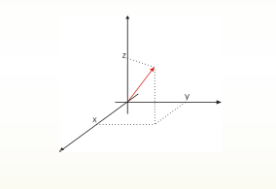
Ereditarietà
Supponiamo di voler realizzare una classe che rappresenti i punti dello spazio euclideo. I punti sono rappresentati dalle coordinate (x,y,z)

Slide 33
Il concetto di ereditarietà
Non è necessario descrivere questa nuova classe in toto.
Si può utilizzare una classe che sia stata definita precedentemente. Supponiamo ad esempio che sia stata precedentemente definita una classe point
class point
{
private:
int x, y;
public:
void setxy(double, double);
int getx(){return x;}
int gety(){return y;}
};
void point::setxy(double X,double Y){ x=X; y=Y;}

Slide 34
Definizione di point3d
Definiamo una classe point3D che rappresenti i punti nello spazio euclideo utilizzando la classe point e aggiungendovi una nuova coordinata z
class point3d: public point {
int z;
public:
int get_z();
set_z(int z);
….
};

Slide 35
Ereditarietà
L’ ereditarietà è il meccanismo che consente ad una classe di avere accesso ai dati membro di un’ altra classe senza doverli ridefinire.
La classe originaria si dice classe base
Le classi che ereditano si dicono classi derivate.
La sintassi per la dichiarazione è:
class <nome_clderiv>:
<tipoereditarieta> <nome_clbase>
{
….
};

Slide 36
Classe derivata e classe base
La nuova classe si definisce classe derivata mentre la classe ereditata si chiama classe base.
Nel nostro esempio, point è la classe base; point3d è la classe derivata.

Slide 37
Accesso alle componenti private
All’ interno della classe derivata ho ancora accesso ai dati membro e ai metodi privati della classe base ?
Posso scrivere un metodo nella classe point3d che acceda direttamente agli attributi x e y della classe point ?
NO

Slide 38
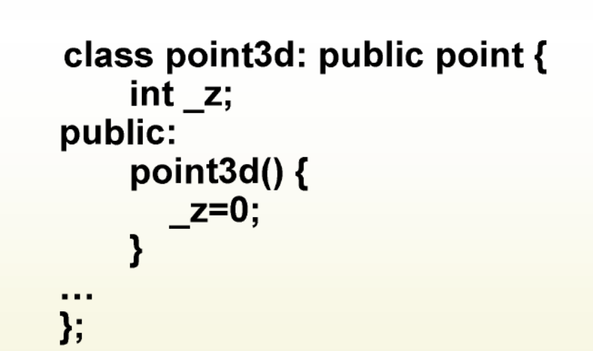
Costruttori di una classe derivata
Quando viene definito un oggetto di una classe derivata, viene sempre invocato il costruttore della classe base
Se si vuol realizzare il costruttore point3d() per la classe point3d dovremmo solo provvedere all’ inizializzazione dell’ attributo z in quanto x e y sono inizializzati dal costruttore point()

Slide 39
Accesso alle componenti pubbliche
All’ interno della classe derivata ho ancora accesso ai dati membro e ai metodi pubblici della classe base ?
Ad esempio posso scrivere un metodo nella classe point3d che usi getx e gety della classe point ?
SI

Slide 40
Protected
L’ accesso ad elementi public non è l’ unico tipo di accesso che consente ad una classe derivata di accedere alle componenti di una classe base.
Esiste l’ accesso di tipo protected.
Gli attributi ed i metodi di una classe dichiarati protected sono direttamente accessibili nelle classi derivate, ma restano inaccessibili dagli oggetti della classe (come quelli dichiarati private)

Slide 41
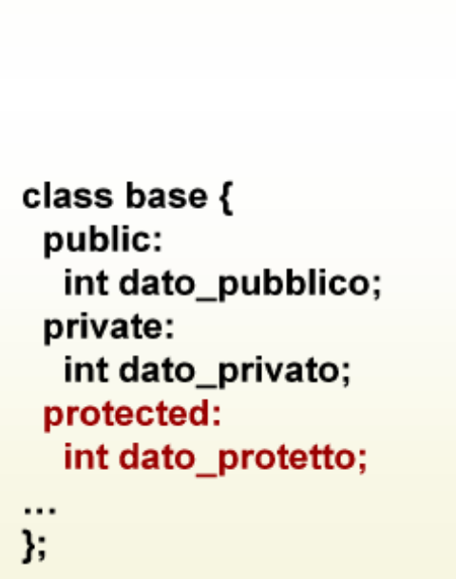
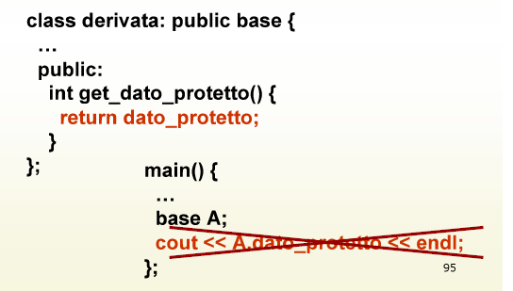


Slide 42
Classe derivata e classe base
Esistono tre tipi di ereditarietà ( o accesso):
private
public
protected
Il valore di default è private

Slide 43
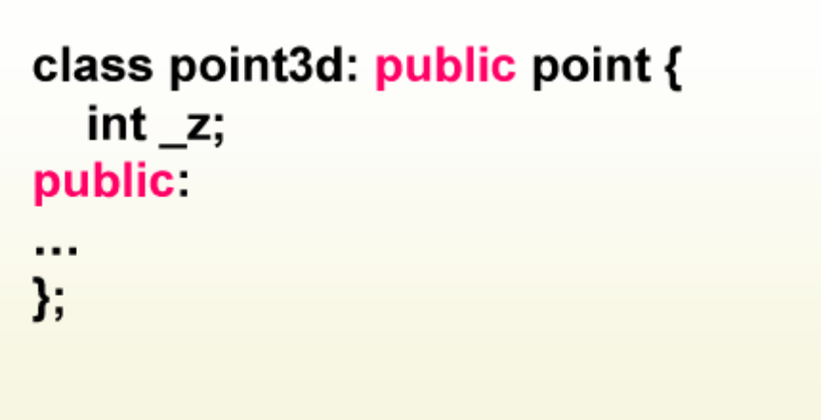
Accesso alla classe base: public
La keyword public precede il nome della classe base ed indica il tipo di ereditarietà.
Con public tutto quello che è dichiarato public nella classe base rimane public nella classe derivata, e tutto quello che è dichiarato protected rimane protected.

Slide 44
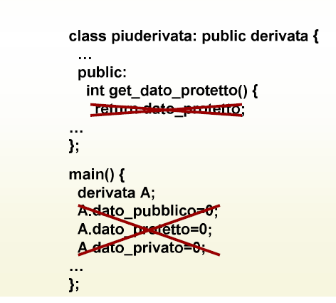
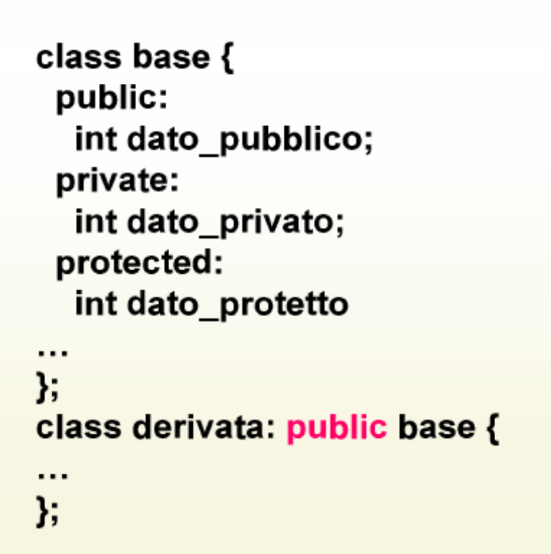
Esempio

Slide 45
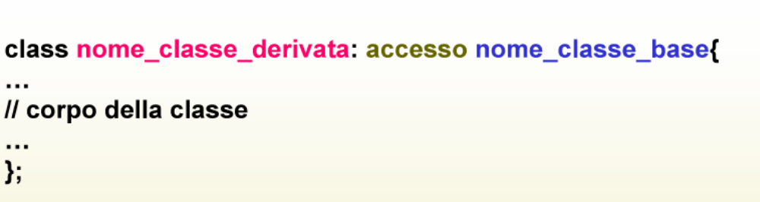
Il concetto di ereditarietà
Riassumendo, la sintassi per la derivazione di una classe è la seguente:

Slide 46
Le tre forme dell’ Ereditarietà
Accesso public, i membri ereditati hanno la stessa protezione che avevano nella classe base: gli utenti della classe derivata possono usare i membri pubblici ereditati
Accesso private, i membri ereditati divengono membri privati della classe ereditata: gli utenti della classe derivata non possono usare i membri ereditati
Accesso protected, i membri pubblici e protetti ereditati divengono membri protetti della classe derivata

Slide 47
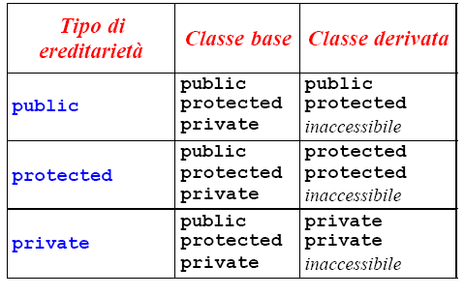
Tabella Riassuntiva

Slide 48
I Distruttori delle Classi Derivate
L’invocazione del distruttore di una classe derivata produce automaticamente la chiamata di tutti i distruttori delle sue superclassi
I distruttori sono chiamati secondo l’ordine che si ottiene risalendo via via la gerarchia delle classi
Il distruttore di una classe derivata non deve invocare esplicitamente il distruttore della classe base.
Il distruttore deve solo preoccuparsi delle azioni di pulizia relative ai nuovi dati membro introdotti nella classe derivata e ai file aperti dalle nuove funzioni membro della classe derivata

